Slide 1
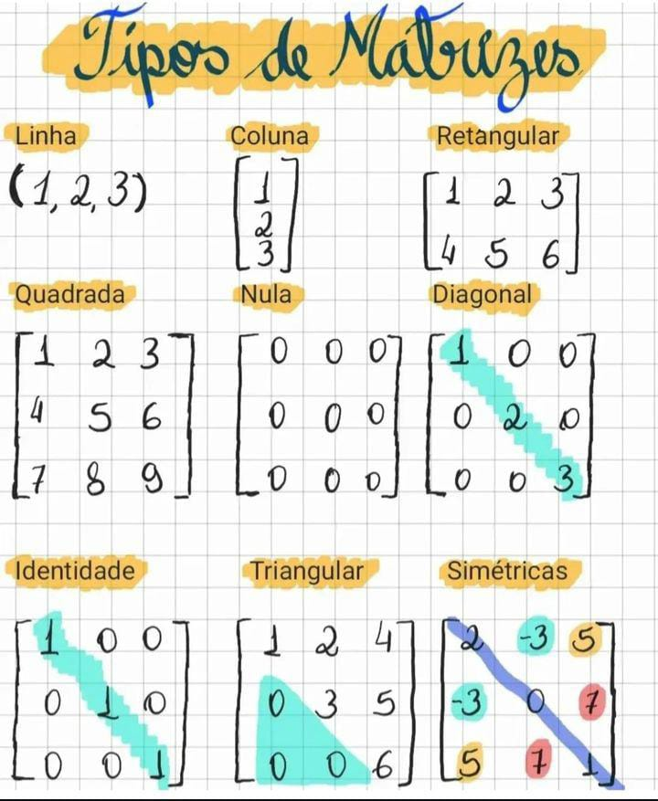

Slide 2
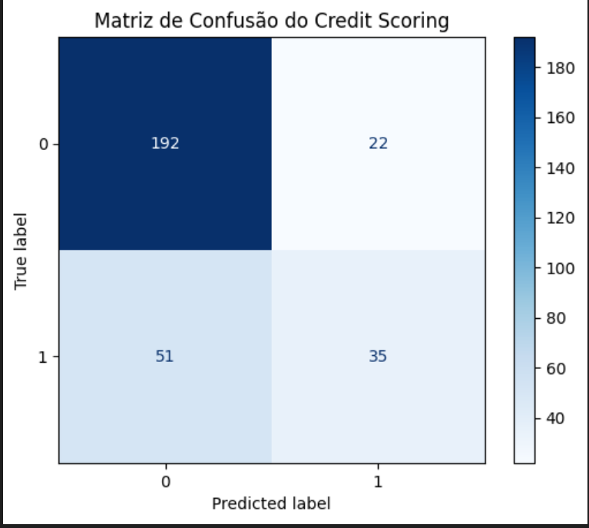
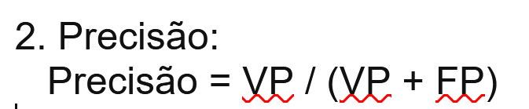
Classification Report
0.89
Verdadeiro Positivo
Falso Negativo
Falso Positivo
Verdadeiro Negativo

Slide 3

1º quadrante – Verdadeiros positivos (VP)
CLASSIFICADOR DE CACHORROS
CLASSIFICADOR
É cachorro
É Cachorro
Bom Pagador
Bom Pagador

Slide 4
Classification Report
0.89
Verdadeiro Positivo
Falso Negativo
Falso Positivo
Verdadeiro Negativo

Slide 5

2º quadrante – Falso Negativo(FN)
CLASSIFICADOR DE CACHORROS
CLASSIFICADOR
É Cachorro
Gato
Bom Pagador
Mau Pagador

Slide 6
Classification Report
0.89
Verdadeiro Positivo
Falso Negativo
Falso Positivo
Verdadeiro Negativo

Slide 7
3º quadrante – Falso positivos (FP)
CLASSIFICADOR DE CACHORROS
CLASSIFICADOR
Meu Modelo falou que é um bom pagador o mau pagador
É Gato
É Cachorro
Mau Pagador
Bom Pagador

Slide 8
Classification Report
0.89
Verdadeiro Positivo
Falso Negativo
Falso Positivo
Verdadeiro Negativo

Slide 9
4 º quadrante – Verdadeiro Negativo (VN)
CLASSIFICADOR DE CACHORROS
CLASSIFICADOR
É Gato
Meu Modelo falou que é um mau pagador e realmente é mau pagador
É Gato
Mau Pagador
Mau Pagador

